Slide 1
Вступ до мовознавства
Arbeit gibt Brot, Faulheit bringt Not.

Slide 2
Слово та його значення
Слово — то мудрості промінь, слово — то думка людська.
Олена Пчілка

Slide 3
Лексикологія (від гр. lexikos "такий, що стосується слова" і logos "наука") — розділ науки про мову, який вивчає лексику (словниковий склад мови). Розрізняють загальну, конкретну, історичну, зіставну й прикладну лексикологію. Загальна лексикологія встановлює загальні закономірності будови, функціонування й розвитку лексики. Конкретна лексикологія вивчає словниковий склад однієї мови. Історична лексикологія займається історією словникового складу, причинами й закономірностями його зміни. Зіставна лексикологія досліджує словниковий склад двох чи більше мов із метою виявлення структурно-семантичних подібностей і відмінностей між ними або з метою виведення спільних семантичних закономірностей. Прикладна лексикологія вивчає питання укладання словників

Slide 4
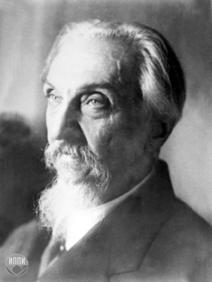
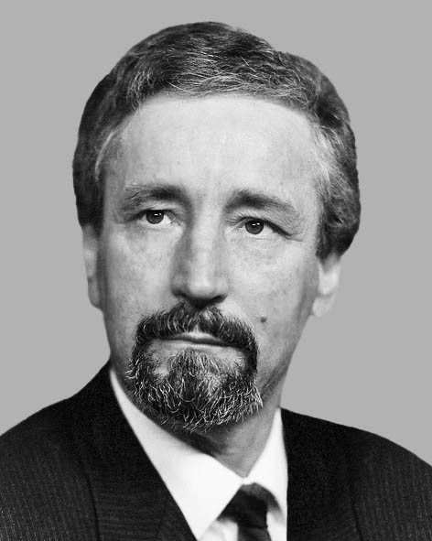
Видатні дослідники
Кочерган Михайло Петрович (1936)
Щерба Лев Володимирович (1880-1944)

Slide 5
Власне лексикологія — наука про словниковий склад;
семасіологія (від гр. semasia "знак, значення") — наука про значення слів. її ще називають лексичною семантикою (від гр. semantikos "позначальний"). Слово семантика дуже часто вживається і в розумінні "значення;
ономасіологія (від гр. onomasia "називання, йменування") — наука, яка вивчає процеси найменування. її називають ще теорією номінації.
етимологія (від гр. etymon "істина") — наука, яка досліджує походження слів;
фразеологія (від гр. phrasis "мовний зворот, фраза") — наука про стійкі словосполучення;
ономастика (від гр. onomastikds "той, що стосується імені", onomastike" мистецтво давати імена") — наука про власні назви, яка складається з антропоніміки (гр. antropos "людина") — науки про імена людей і топоніміки (від гр. topos "місце") — науки про географічні назви та ін;
лексикографія (від гр. lexicon "словник" і grapho "пишу") — наука про укладання словників.

Slide 6
Олександр Опанасович
Потебня
(1835-1891)
Український мовознавець, педагог, фiлософ, етнограф, славіст, "людина-епоха". Родом iз села Гаврилiвка Роменського повіту Полтавської губернії.
У працях “О звуковых особенностях…” (1865 р.) та “Заметки о малорусском наречии” (1870 р.) учений здійснив опис фонетичної системи української мови. Значну увагу приділив таким явищам, як вимова ненаголошених голосних, глухих і дзвінких, проривних і фрикативних приголосних, пом’якшення та ствердіння приголосних.

Slide 7
Походження слова
Мова є складною системою кодів, яка сформувалася у суспільній історії.
Слово як елемент мови є передусім носієм певного значення.
Слово як знак, що позначає предмет, виникло з праці, з предметної дії.
Спочатку слово отримувало своє значення тільки з ситуації конкретної практичної діяльності. Вся подальша історія мови є історією емансипації слова від практики, виділення мовлення як самостійної діяльності, що наповнює мову та її елементи — слова.

Slide 8
Слово є основною одиницею мови і мовлення, пов’язаною з усіма іншими мовними одиницями. На відміну від менших одиниць мови (звуків, морфем), слово характеризується самостійністю і повнозначністю.
Відображення у слові будь-якого явища дійсності становить його лексичне значення, а граматичне значення - вказує на приналежність слова до певної частини мови та на його граматичні ознаки. При цьому лексичне значення слова є індивідуальним, основним, а граматичне — загальним, властивим усім словам, які належать до певної частини мови.

Slide 9
Функція слова
Основною функцією слова є його позначальна (референтна функція). Слово позначає предмет, дію, якість чи відношення. У психології таку функцію прийнято називати «предметною віднесеністю»

Slide 10
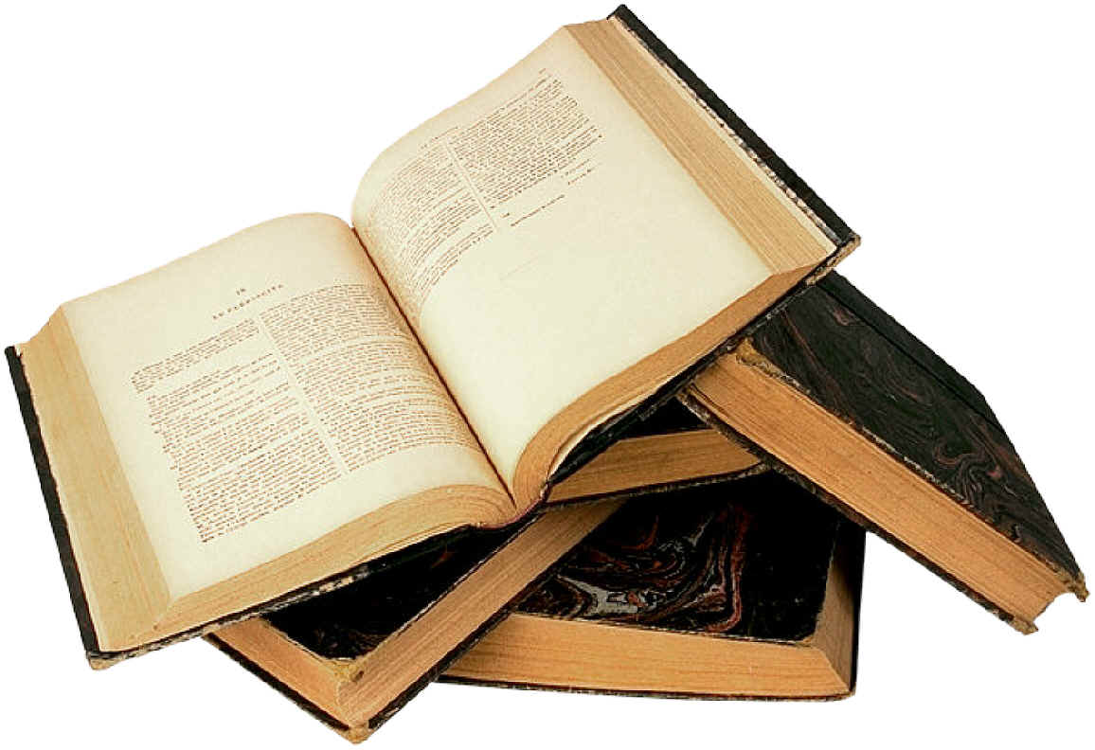
Категорійне значення слова
Слово не тільки замінює предмет, але й аналізує його, вводить його у систему складних зв'язків і відношень. Функцію абстрагування, узагальнення й аналізу і називають категорійним значенням.
Слово також не тільки позначає предмет, але й виконує функцію аналізу предмета, передає досвід, який сформувався в процесі історичного розвитку поколінь.

Slide 12
Значення слова і його сенс
Поряд з поняттям «значення» застосовується поняття «смисл», яке відіграє важливу роль для аналізу проблеми мови й свідомості. Під «смислом» розуміється індивідуальне значення слова, виділене з цієї об'єктивної системи зв'язків; воно складається з тих зв'язків, які мають відношення до певного моменту, певної ситуації.
Говорячи про значення слова, необхідно мати на увазі, що слово загалом вступає в три типи відношень: предметний (слово - предмет), поняттєвий (слово - поняття) і лінгвальний (слово - слово). Віднесеність слова до предмета називають денотативним значенням (від лат. denotatum "позначуване"). Віднесеність слова до поняття називають сигніфікативним значенням (від лат. significatum "позначуване").

Slide 13
Лексикологія
(від гр. lexikos — словесний, словниковий і logos — учення) — розділ мовознавства, що вивчає лексику (словниковий склад мови).

Slide 14
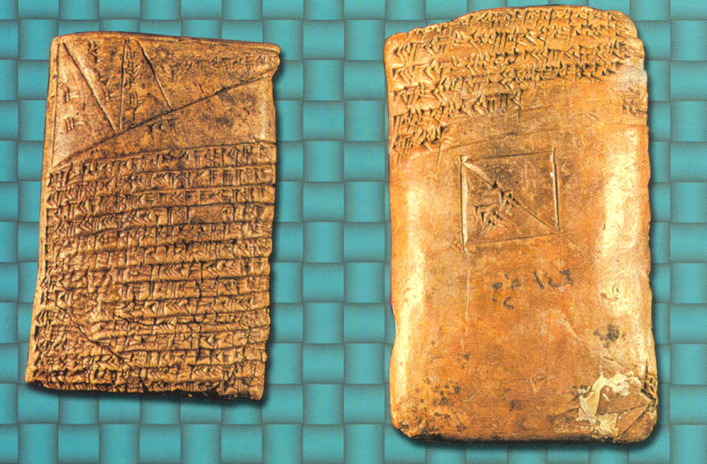
Дослідження слова
На думку мовознавців, поняття слова стихійно присутнє у свідомості носіїв мови. Першими текстами мовознавчого характеру були списки слів, знайдені на глиняних табличках давнього Шумера та Аккада.

Slide 15
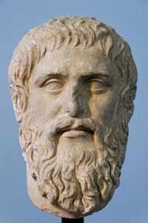
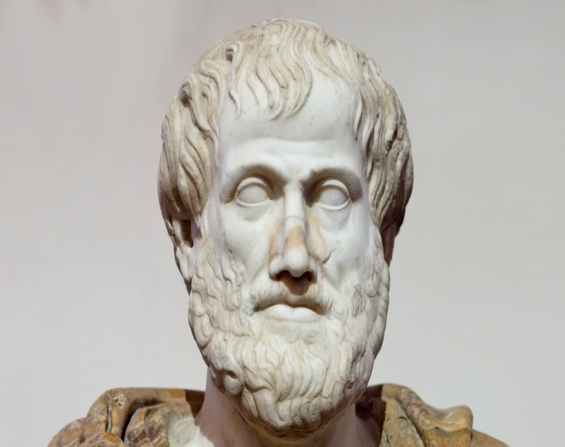
На ранніх етапах розвитку мовознавства вже існував поділ слова на план вираження (фонетична і граматична структура) та план змісту (лексичне і граматичне значення).
Давньоіндійський мовознавець Паніні (бл. V ст. до н. е.) цікавився насамперед питаннями будови слова.
Натомість для давньогрецьких філософів, таких як Платон та Арістотель, головною сферою вивчення була семантика слова, взаємодія між предметом, що позначається словом, та ідеєю про нього.
Платон
(427 до н. е. - 347 до н. е. )
Арістотель
(384 до н. е. – 322 до н. е.)

Slide 16
У XIX столітті мовознавці займалися переважно семантичною стороною слова …
Велике значення мали ідеї Вільгельма фон Гумбольдта та Олександра Потебні про внутрішню форму слова. Розвивалася також теорія граматичної форми слова, що завдяки Гумбольдту стала основою для типологічної класифікації мов. Морфологію слова досліджували Олександр Потебня та Пилип Фортунатов (1848 — 1914). Їм належить полділ слів на самостійні і службові.

Slide 17
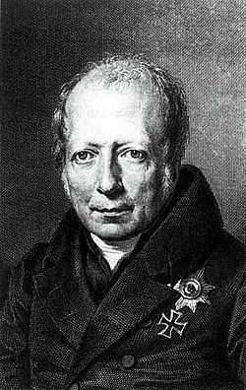
Вільгельм фон Гумбольдт
один із засновників лінгвістики як науки. Розвинув учення про мову як про неперервний творчий процес і про «внутрішню форму мови» як про вираження індивідуального світобачення народу. Багато чим визначив шлях і напрям розвитку німецької і навіть всієї європейської гуманітарної думки своєї епохи.
(1767- 1835)

Slide 18
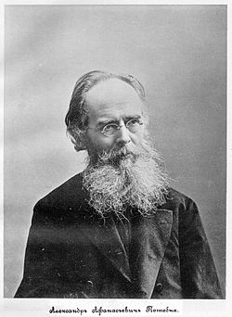
Потебня Олександр Опанасович
видатний український мовознавець, філософ, фольклорист, етнограф, літературознавець. Автор праць із загального мовознавства, фонетики, наголосу, граматики, семантики, етимології, діалектології, теорії словесності, фольклору, етнографії, досліджень про походження мови, взаємозв'язок мови й мислення тощо.
(1835 – 1891)

Slide 19
Сьогодні переважає системний підхід до вивчення поняття слова, який передбачає багатовекторний аналіз цього поняття. Слово досліджується як одиниця мовлення, аналізуються критерії його виділення, вивчається його змістова сторона та його функціонування в тексті.

Slide 20
Відхилення від літературної нормативної мови)
спричинене:
Місцевим діалектом;
Рідною мовою у випадках спілкування іноземною мовою
Впливом контактуючої мови;

